Slide 1
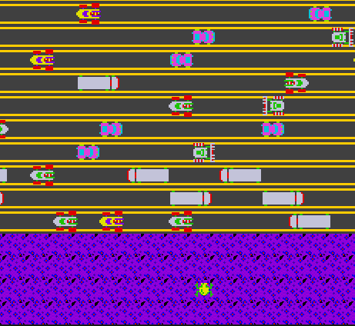
Projet Frogger
Made by Florian & Walid
https://github.com/LeDawaa/Project_Frogger

Slide 2
Travail de groupe :
Nous avons commencé par faire le projet Frogger chacun de notre côté jusqu’à la partie 3 afin de bien tout comprendre et ensuite nous sommes passés à du travail pour les parties suivantes.
Nous avons essayer de bien refaire chaque partie afin de bien tout comprendre et d’être les plus efficaces.

Slide 3
Problèmes rencontrés :
Problèmes d’optimisation, plus la distance parcourue est grande, plus le programme ralentit. Pour régler ce problème j’ai fait une régulation automatique de l’Array des lignes pour qu’elle ai toujours la même taille. J’ai aussi fait une “banque” de sprite afin de n’avoir à les charger qu’une seule fois.
Un autre problème était la gestion des plans, certains plans devaient obligatoirement être placés en fond et d’autres par-dessus, ceci à été réglé grâce à la création de plusieurs Array pour stocker les éléments à afficher.

